Slide 1
MLongevity
Progetto di Machine Learning

Slide 2
Introduzione
Progetto presente su GitHub

Slide 3
Cos’è MLongevity
MLongevity ha l'obiettivo di sviluppare un modello di Machine Learning per predire l'età della morte basandosi su vari fattori relativi alla salute, allo stile di vita e alla storia familiare.

Slide 4
Applicazione reale
Prevenzione sanitaria
Sensibilizzazione

Slide 5

DATI

Slide 6
Origine dei dati
Il dataset utilizzato è stato scaricato da Kaggle, una piattaforma online che fornisce strumenti e risorse per il Machine Learning.
Il dataset preso in considerazione è reperibile a questo link ^{[1]}

Slide 7
Formato dei dati
• age: Età alla morte [target]
• weight: Peso (in libre)
• sex: Sesso
• height: Altezza (in pollici)
• sys_bp: Pressione sanguigna sistolica (in mmHg)
• smoker: Se è fumatore
• nic_other: Se assume altre forme di nicotina
• num_meds: Numero di farmaci assunti regolarmente
• occup_danger: Livello di pericolosità del lavoro che svolge
• ls_danger: Livello di rischio dello stile di vita
• cannabis: Se assume cannabis
• opioids: Se assume oppioidi
• other_drugs: Se assume altre droghe
• drinks aweek: Numero di bevande alcoliche alla settimana
• addiction: Se ha dipendenze
• major_surgery_num: Numero di interventi importanti subiti
• diabetes: Se è diabetico
• hds: Se ha avuto malattie cardiache
• cholesterol: Livello del colesterolo (in mg/dL)
• asthma: Se è una persona asmatica
• immune_defic: Se ha deficit al sistema immunitario
• family_cancer: Se nella famiglia ci sono stati casi di cancro
• family_heart_disease: Se nella famiglia ci sono stati casi di malattie al cuore
• family_cholesterol: Se nella famiglia ci sono stati casi di colesterolo

Slide 8
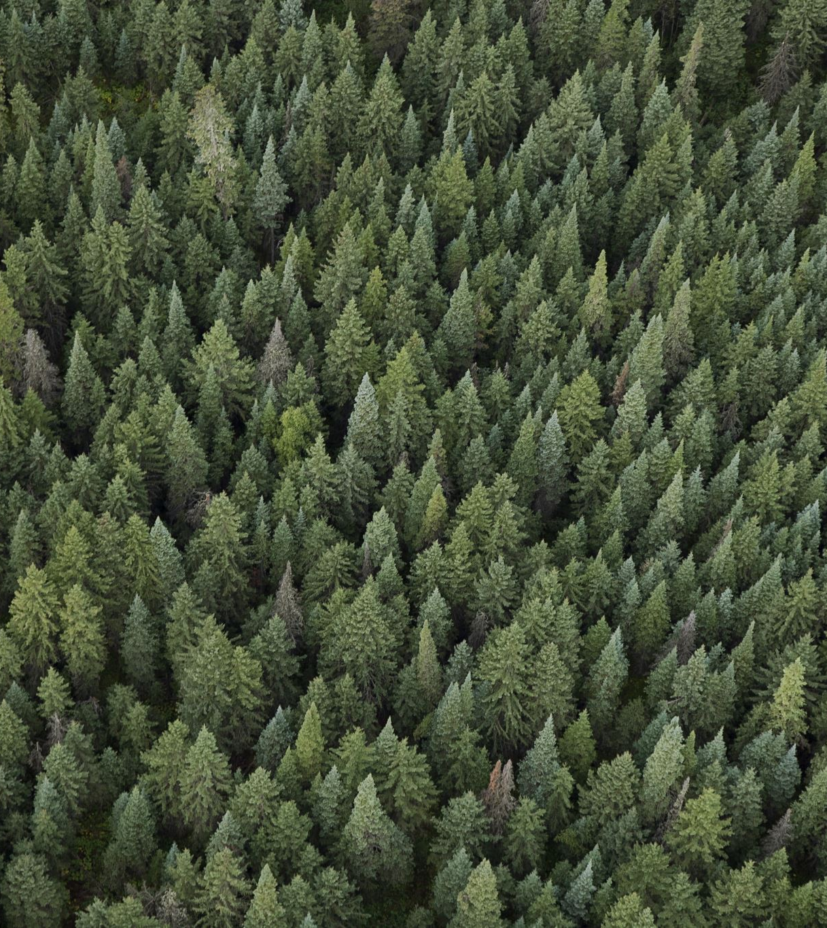
Algoritmo utilizzato
Il modello utilizza un algoritmo di Random Forest Regressor per effettuare la previsione.

Slide 9
Analisi dei dati
Numero di istanze: 3921
Età media: 64.12
Peso medio: 214.87 lb
Numero di uomini: 1917
Numero di donne: 2004
Altezza media: 67.21 pollici
Pressione sanguigna media (sistolica): 126.18 mmHg
Numero di fumatori: 808
Numero di persone che fanno uso di altri tipi di nicotina: 766
Numero di persone che assumono medicinali: 2718
Distribuzione delle occupazioni per livello di pericolo: Counter({1: 1326, 3: 1306, 2: 1289})
Distribuzione del rischio dello stile di vita: Counter({3: 1364, 2: 1301, 1: 1256})
Numero di persone che assumano cannabis: 114
Numero di persone che assumano oppioidi: 163
Numero di persone che assumano altre droghe: 157
Numero medio di drink a settimana: 10.16
Numero di persone con dipendenze: 1282
Numero di persone che hanno subito interventi chirurgici: 4.21
Colesterolo medio: 199.89
Malattie riscontrate: {'diabetes': 416, 'heart_disease_or_stroke': 1830, 'asthma': 310, 'immune_deficiency': 137}
Storia familiare di malattie: {'family_cancer': 1366, 'family_heart_disease': 500, 'family_cholesterol': 714}

Slide 10
Campionamento
Fumatore | Non fumatore
58.62 | 67.08
59.69 | 65.13
58.77 | 68.91
57.17 | 66.48
59.05 | 63.10
Applicando un campionamento casuale semplice sul dato ‘smoker’ è apparsa questo dato:
Che vuol dire?

Slide 11
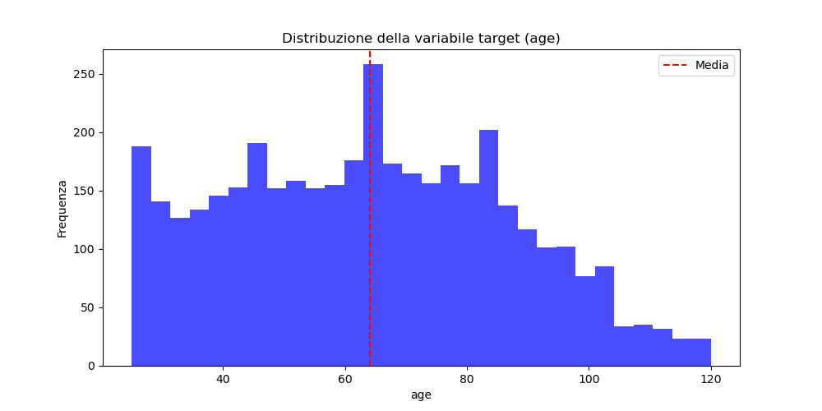
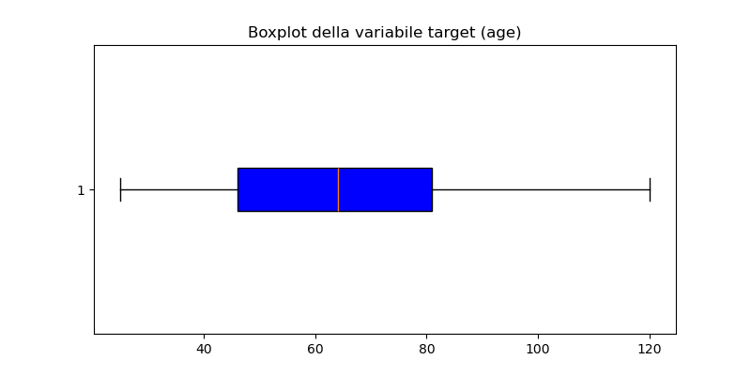
Analisi della distribuzione del valore target
Skewness (Asimmetria): 0.16
Kurtosis (Curtosi): -0.82

Slide 12
Metriche di valutazione del modello
Errore Assoluto Medio (MAE): 0.27
Errore Quadratico Medio (MSE): 0.14
Radice dell'Errore Quadratico Medio (RMSE): 0.37
Coefficiente di Determinazione (R² score): 1.00

Slide 13
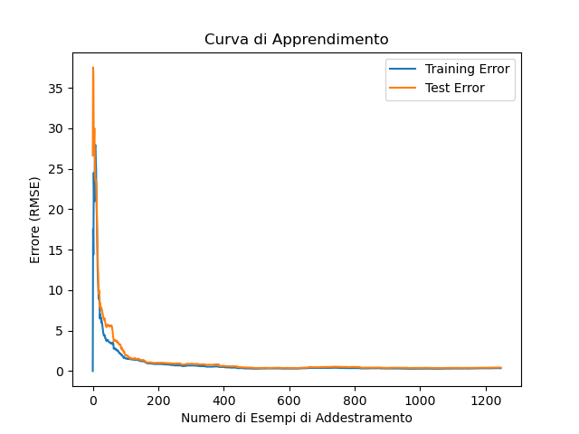
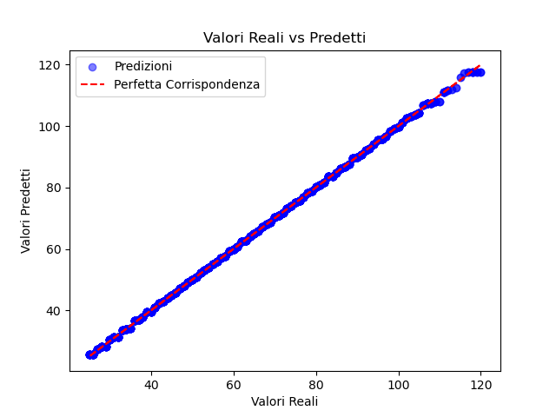
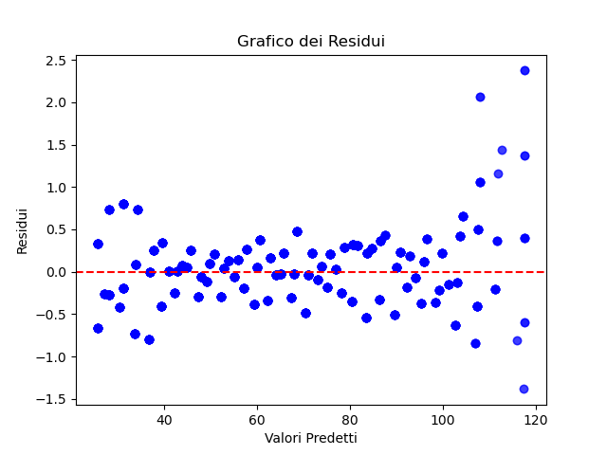
Grafici di valutazione

Slide 14
Test di invarianza
Utilizzando lo stesso input dei dati sono usciti questi risultati:
77.84 anni
77.97 anni
77.97 anni
77.97 anni
77.97 anni

Slide 15
Test di aspettativa direzionale
Cambiando un solo dato la previsione cambia:
Livello di pericolosità di vita e lavoro a 3: 75.1 anni
Aumentato il numero di alcol assunto alla settimana: 77.56 anni
Aumentato il peso: 76.03 anni

Slide 16

Possibile dataset incompleto
Possibilità di inciampare in dati mancanti del tutto casuali (MCAR)
Possibile soluzione è l’imputazione per ‘media’ e ‘moda’

Slide 17

Possibili miglioramenti
Ampliamento del dataset
Cross-validation
SMOGN
Deep Learning
Feature elimination

Slide 18
Link utilizzati
GitHub (repository): github.com/pasquale2003/MLongevity
Kaggle (dataset): www.kaggle.com/datasets/joannpineda/individual-age-of-death-and-related-factors

Slide 19
Grazie per l’attenzione!
Pasquale Anatriello 0512118406

